Slide 1
MEDICINA BIOLÓGICA Y
TERAPIAS INMUNOLÓGICAS
MÓDULO 5 · CLASE 2
FORMULACIÓN IV:
DE LA AMPOLLA A LA BOLSA
Componentes · dosis · presentación · cálculo · combinación · beneficio fisiológico
Clase práctica de formulación de sueroterapia inmunológica
Dr. Gregory Montenegro
PRAXSTETIC

Slide 2
OBJETIVO
Lo que aprenderemos realmente
¿QUÉ ES?
¿DÓNDE ACTÚA?
¿QUÉ BENEFICIO BUSCO?
Molécula, sal o forma parenteral.
Ruta metabólica, cofactor o sistema redox.
Resultado fisiológico esperado, no promesa clínica.
¿QUÉ DOSIS?
¿QUÉ PRESENTACIÓN?
¿CÓMO LO FORMULO?
mg, g, µg, mEq o g/kg.
mg/mL, µg/mL, mEq/mL, vial o ampolla.
Vehículo + volumen + compatibilidad + secuencia.
La Clase 2 deja de preguntar “¿qué vitamina pongo?” y empieza a preguntar “¿qué dosis, en qué presentación y con qué lógica?”

Slide 3
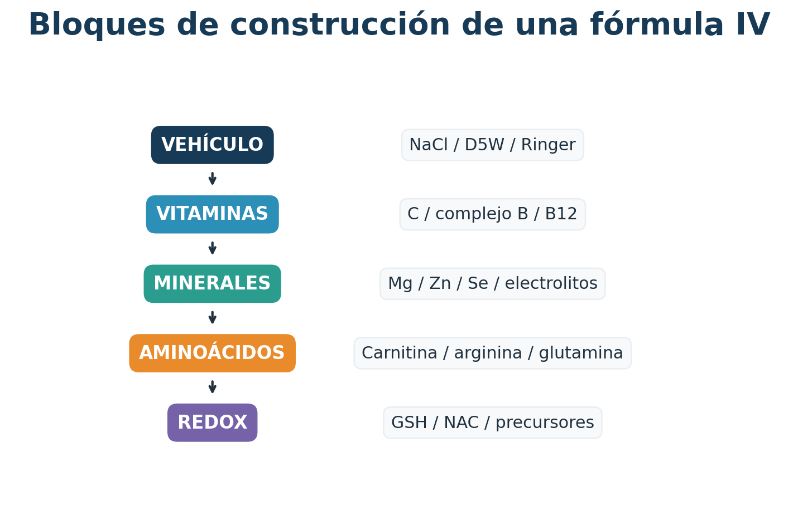
FORMULACIÓN
Anatomía de una fórmula intravenosa
VEHÍCULO
+
NÚCLEO
+
COFACTORES
+
DIRIGIDO
+
SECUENCIAL
Ejemplo lógico
Luego decidir
NaCl 0,9%
+ vitamina C
+ complejo B/Mg
¿GSH en la misma bolsa?
¿secuencial?
¿otra sesión?
La fórmula se diseña por capas. El componente secuencial puede ser parte del protocolo aunque no comparta la bolsa.

Slide 4
MATEMÁTICA MÍNIMA
Las cinco cifras que hay que dominar
UNIDAD | SIGNIFICA | PREGUNTA CLÍNICA
mg/mL | Concentración masa/volumen | ¿Cuántos mL debo extraer?
µg/mL | Microgramos por mL | ¿Estoy en escala de oligoelementos?
mEq/mL | Carga iónica | ¿Cuántos equivalentes administra la solución?
g/kg | Dosis por peso | ¿Qué cantidad total corresponde al paciente?
mL/h | Velocidad volumétrica | ¿En cuánto tiempo se administrará?
mL a extraer = dosis requerida ÷ concentración disponible
Antes de mezclar: igualar unidades. No dividir gramos entre mg/mL sin convertir.

Slide 5
VEHÍCULO
Vehículo: una sola diapositiva, cinco decisiones
VEHÍCULO | DATO CLAVE | USO CONCEPTUAL
NaCl 0,9% | ≈308 mOsm/L · 154 mEq/L Na · 154 mEq/L Cl | Cristaloide isotónico y diluyente frecuente
NaCl 0,45% | ≈154 mOsm/L · 77 mEq/L Na/Cl | Mayor aporte relativo de agua libre
Dextrosa 5% | Isotónica al infundir; luego glucosa se metaboliza | Vehículo glucosado; efecto final más hipotónico
Ringer lactato | Cristaloide balanceado con varios electrolitos | No asumir compatibilidad con cualquier aditivo
Agua estéril | No es solución de hidratación independiente | Reconstitución/dilución según producto
El vehículo modifica osmolaridad, electrolitos, tolerancia venosa y compatibilidad.
Referencia pública de composición: etiquetas parenterales y soluciones cristaloides; verificar disponibilidad y ficha técnica local.

Slide 6
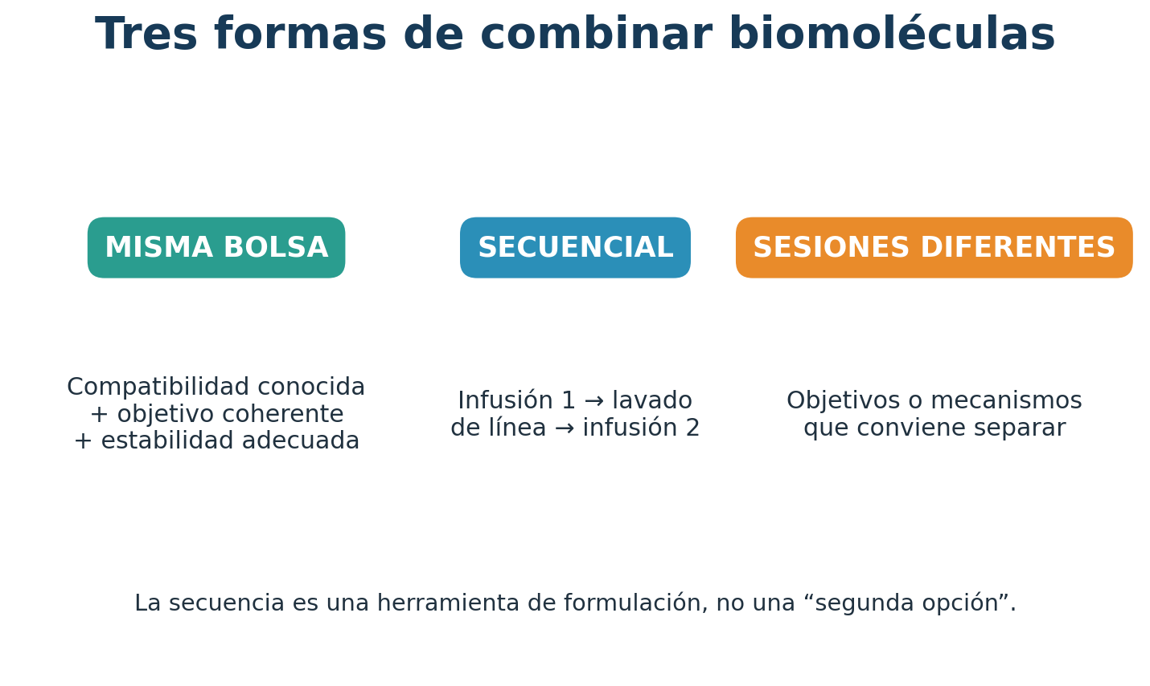
DECISIÓN
La regla de compatibilidad
“Todo es IV” no significa “todo va junto”. Elegir entre misma bolsa, secuencial o sesión diferente.

Slide 7
VITAMINA C
VITAMINA C
Vitamina C: dónde actúa y qué beneficio fisiológico buscamos
REDOX
HIERRO
Donación/aceptación de electrones
Favorece química de reducción Fe³⁺→Fe²⁺
ASCORBATO
⇄
DEHIDROASCORBATO
COLÁGENO
CATECOLAMINAS
Cofactor de hidroxilasas
Cofactor en síntesis específica
INMUNIDAD
Concentración y función leucocitaria
Beneficio fisiológico ≠ “estimular defensas”: buscamos soporte redox, cofactorial y de reparación según contexto.

Slide 8
VITAMINA C
DOSIS
Vitamina C: pensar por rango y por objetivo
SOPORTE / BAJA DOSIS
INTERMEDIA
FARMACOLÓGICA ALTA
Rango docente del material base:
0,07–0,14 g/kg
Ej. 70 kg:
4,9–9,8 g
Uso conceptual: soporte antioxidante/micronutricional.
Exposición plasmática mayor.
Requiere más atención a:
• producto
• volumen
• osmolaridad
• función renal
• tolerancia venosa.
Rango docente del material base:
0,4–1,4 g/kg
No es una “bolsa más fuerte”.
Es un protocolo especializado con evaluación y monitorización propias.
El rango farmacológico mostrado es material docente/off-label; no corresponde a la indicación aprobada de la presentación comercial de ascorbato.
Presentación de referencia verificada: ascorbic acid injection 500 mg/mL (DailyMed, 2026).

Slide 9
VITAMINA C
CÁLCULO
Vitamina C: de gramos a mililitros
Presentación de ejemplo: 500 mg/mL
5 g
10 g
25 g
5.000 mg ÷ 500 mg/mL
10.000 mg ÷ 500 mg/mL
25.000 mg ÷ 500 mg/mL
= 10 mL
= 20 mL
= 50 mL
El cálculo solo determina el volumen del activo. Aún faltan vehículo, volumen final, osmolaridad, estabilidad y velocidad.
Ascorbic acid injection: 500 mg/mL. DailyMed, etiqueta vigente 2026.

Slide 10
VITAMINA C
SEGURIDAD
Vitamina C: qué cambia cuando aumenta la dosis
G6PD
RIÑÓN / OXALATO
OSMOLARIDAD
Riesgo hemolítico con exposiciones farmacológicas.
Evaluar función renal y antecedentes de litiasis/hiperoxaluria.
La dosis concentrada puede irritar venas; el volumen importa.
SODIO
GLUCÓMETRO
HIDRATACIÓN
Algunas presentaciones aportan sodio como ascorbato.
Altas concentraciones pueden interferir con ciertos métodos.
Estado de volumen modifica tolerancia y riesgo renal.
La vitamina C farmacológica requiere un protocolo institucional validado; no se formula solo con una regla de tres.
ASCOR/ascorbic acid injection: 500 mg/mL, solución hipertonica; DailyMed 2026.

Slide 11
VITAMINA C
COMBINACIÓN
Vitamina C + glutatión: la “unión” depende del objetivo redox
OBJETIVO ANTIOXIDANTE / SOPORTE
OBJETIVO OXIDATIVO FARMACOLÓGICO
Vitamina C en dosis de soporte puede formar parte de una estrategia con cofactores y, según producto/compatibilidad, GSH puede ser secuencial.
La pregunta es: ¿quiero reforzar capacidad reductora?
En los protocolos oxidativos del material base, GSH y otros antioxidantes no se añaden de manera rutinaria el mismo día.
La pregunta es: ¿un antioxidante neutralizaría parte del objetivo?
MISMA MOLÉCULA · DIFERENTE OBJETIVO · DIFERENTE FORMULACIÓN
No combinar por costumbre. Primero definir si el protocolo busca reducción antioxidante o una exposición farmacológica oxidativa.

Slide 12
COMPLEJO B
COMPLEJO B
Complejo B: no es “una ampolla”
COMPONENTE | EJEMPLO POR 1 mL | FUNCIÓN DOMINANTE
Tiamina HCl (B1) | 100 mg | Descarboxilación oxidativa / metabolismo de carbohidratos
Riboflavina-5-fosfato (B2) | 2 mg | FAD / FMN
Niacinamida (B3) | 100 mg | NAD / NADP
Dexpantenol (B5) | 2 mg | Coenzima A
Piridoxina (B6) | 2 mg | Metabolismo de aminoácidos
Esta composición es un EJEMPLO del material base. “Complejo B” no tiene composición universal: siempre leer mg/mL del producto real.

Slide 13
COMPLEJO B
MECANISMO
Complejo B: por qué se usa en una fórmula bioenergética
1
2
3
4
5
B1
B2
B3
B5
B6
Piruvato → Acetil-CoA
FAD/FMN
NAD/NADP
CoA
Aminoácidos
BENEFICIO FISIOLÓGICO BUSCADO: sostener reacciones coenzimáticas del metabolismo energético, no “dar energía” de forma inespecífica.
El complejo B tiene sentido cuando cada vitamina completa una ruta, no como aditivo obligatorio de toda bolsa.

Slide 14
COMPLEJO B
DOSIS
B6 y B12: números que obligan a leer la etiqueta
VITAMINA B6 · PIRIDOXINA
VITAMINA B12 · COBALAMINA
Presentación de ejemplo: 100 mg/mL.
Material base:
• dosis nutricionales/terapéuticas variables
• algunos protocolos incluyen 100 mg
Cuidado: exposición repetida o crónicamente alta puede producir neuropatía sensorial.
Presentaciones de ejemplo: 100–1.000 µg/mL.
Material base: protocolos IV 1.000–2.000 µg.
Ejemplo: 1.000 µg con 1.000 µg/mL = 1 mL.
mg y µg no son intercambiables. En B12, un error de unidad puede multiplicar por 1.000 la dosis.

Slide 15
COMPLEJO B
FORMULACIÓN
Complejo B: dosis IV y lectura real de la ampolla
Rango docente del material base: 0,5–3,0 mL IV diluidos
SI USO… | B1 | B2 | B3 | B5 | B6
0,5 mL | 50 mg | 1 mg | 50 mg | 1 mg | 1 mg
1 mL | 100 mg | 2 mg | 100 mg | 2 mg | 2 mg
2 mL | 200 mg | 4 mg | 200 mg | 4 mg | 4 mg
3 mL | 300 mg | 6 mg | 300 mg | 6 mg | 6 mg
La dosis de “complejo B” se convierte en dosis de CINCO moléculas. Ese desglose permite evaluar exceso, duplicidad e interacciones.

Slide 16
COMPLEJO B
COMPATIBILIDAD
Complejo B: compatibilidad concreta — tiamina y bisulfito
PROBLEMA
Las soluciones con bisulfito pueden destruir la tiamina. Algunas mezclas de aminoácidos utilizan bisulfito como antioxidante/conservante.
TIAMINA
+
BISULFITO
→
DEGRADACIÓN
IMPLICACIÓN DE FORMULACIÓN
No basta con verificar que ambos productos son “inyectables”. Hay que revisar excipientes y orden de mezcla. Si una solución de aminoácidos contiene bisulfito, la tiamina puede requerir una estrategia específica.
Compatibilidad real = molécula + excipientes + pH + concentración + tiempo.

Slide 17
MAGNESIO
MAGNESIO
Magnesio: donde actúa
ENZIMAS
MEMBRANA
Cofactor de cientos de reacciones
Transporte iónico / ATPasas
Mg²⁺ + ATP
→ Mg-ATP
MÚSCULO
SNC
Excitabilidad y contracción
Transmisión neuromuscular
Beneficio fisiológico: soporte en reacciones dependientes de Mg-ATP y homeostasis neuromuscular.

Slide 18
MAGNESIO
PRESENTACIÓN
Magnesio: presentación, concentración y equivalentes
SULFATO DE MAGNESIO 50%
POR QUÉ IMPORTA LA SAL
500 mg/mL de MgSO₄·7H₂O
≈4,06 mEq/mL
≈49,3 mg de Mg elemental/mL
1 g = 2 mL
2 g = 4 mL
Debe diluirse antes del uso IV.
500 mg de MgSO₄ no son 500 mg de magnesio elemental.
La etiqueta puede expresar:
• mg de sal
• mEq
• mg de Mg elemental
El formulador debe saber cuál cifra está calculando.
No convertir “mg de sulfato” a “mg de magnesio” como si fueran la misma masa.
DailyMed, Magnesium Sulfate Injection USP 50%: 500 mg/mL y 4,06 mEq/mL; actualizado 2026.

Slide 19
MAGNESIO
CÁLCULO
Magnesio: cálculo práctico
Presentación: MgSO₄ 500 mg/mL
1.000 mg
1.500 mg
2.000 mg
1.000 ÷ 500
= 2 mL
1.500 ÷ 500
= 3 mL
2.000 ÷ 500
= 4 mL
Ejemplo de concentración final: 1 g en 250 mL → 4 mg/mL de MgSO₄ antes de considerar el volumen añadido.
Después del cálculo de mL viene el cálculo de concentración final, vía, velocidad y tolerancia.

Slide 20
MAGNESIO
FORMULACIÓN
Magnesio: dónde encaja y qué vigilar
ACCIÓN
BENEFICIO
DOSIS
PRESENTACIÓN
FORMULACIÓN
Mg-ATP
cofactor enzimático
excitabilidad neuromuscular
Soporte bioenergético
y neuromuscular
cuando existe justificación
Ejercicios docentes:
1–2 g MgSO₄
= 2–4 mL de 50%
500 mg/mL
4,06 mEq/mL
DILUIR antes IV
B-complex + Mg
Vit C + Mg
según objetivo y compatibilidad
Precaución: insuficiencia renal, bloqueo cardíaco/daño miocárdico y signos de hipermagnesemia.

Slide 21
ZINC
ZINC
Zinc: beneficio y mecanismo
METALOENZIMAS
INMUNIDAD
Cofactor catalítico/estructural
T/B, neutrófilos, macrófagos, NK
Zn²⁺
ZINC FINGERS
REPARACIÓN
Regulación de expresión génica
Síntesis proteica y cicatrización
Beneficio fisiológico: corregir déficit o cubrir requerimiento parenteral; no usar “más zinc = más inmunidad”.

Slide 22
ZINC
DOSIS
Zinc: dosis parenteral y presentación
PRESENTACIONES
REFERENCIA PN ADULTO
EJEMPLO
Zinc elemental disponible en:
• 1 mg/mL
• 3 mg/mL
• 5 mg/mL
No son intercambiables mL por mL.
Etiqueta actual:
3 mg/día en adulto metabólicamente estable.
El material base histórico refiere 2,5–4 mg/día.
Dosis mayores requieren indicación y monitorización.
Producto 3 mg/mL
Necesito 3 mg
3 mg ÷ 3 mg/mL
= 1 mL
El zinc parenteral de referencia se diseña como oligoelemento de nutrición parenteral, no como “bolo inmunológico”.
DailyMed Zinc Sulfate Injection: 1/3/5 mg/mL; dosis adulta PN 3 mg/día (etiqueta 2025).

Slide 23
ZINC
COMBINACIÓN
Zinc: con qué combinar y qué no olvidar
PUEDE FORMAR PARTE DE
ZINC ↔ COBRE
PRECIPITACIÓN / OSMOLARIDAD
• soluciones de aminoácidos
• dextrosa
• preparaciones vitamínicas inyectables
Siempre como mezcla validada, no infusión directa del concentrado.
El uso repetido/alto de zinc puede inducir déficit de cobre.
Monitorizar zinc, cobre y contexto clínico cuando la exposición es sostenida.
El producto es un aditivo. La solución final debe evaluarse por estabilidad, precipitados y osmolaridad antes de decidir vía periférica o central.
Compatibilidad de una sal no elimina la necesidad de evaluar la mezcla completa.

Slide 24
SELENIO
SELENIO
Selenio: no es “otro antioxidante”
SELENIO → SELENOPROTEÍNAS → GLUTATIÓN PEROXIDASA / TIORREDOXINA REDUCTASA / DEIODINASAS
REDOX
TIROIDES
INMUNIDAD
GPx reduce peróxidos usando GSH
Deiodinasas y metabolismo hormonal
Selenoproteínas modulan respuesta celular
Beneficio fisiológico: cubrir requerimiento de selenoproteínas; la dosis se maneja en MICROGRAMOS.

Slide 25
SELENIO
DOSIS
Selenio: dosis y presentación
PRESENTACIÓN ACTUAL
REFERENCIA PN ADULTO
EJEMPLO
Selenious acid injection:
60 µg/mL de selenio elemental.
También existen otras concentraciones según proveedor/jurisdicción.
Etiqueta actual:
60 µg/día.
Material base previo:
20–40 µg/día en PN estable y 100 µg/día en déficits documentados prolongados.
Necesito 60 µg
Producto 60 µg/mL
60 ÷ 60 = 1 mL
En oligoelementos, la “presentación” puede cambiar el volumen de forma drástica; leer la concentración antes de cargar la jeringa.
DailyMed Selenious Acid Injection: 60 µg/mL y 60 µg/día en adulto PN; etiqueta vigente.

Slide 26
UNIDADES
El error de 1.000 veces: zinc en mg, selenio en µg
ZINC
SELENIO
3 mg
=
3.000 µg
60 µg
=
0,06 mg
1 mg = 1.000 µg
Antes de calcular volumen, identificar la ESCALA de la molécula: gramos, miligramos, microgramos o equivalentes.

Slide 27
GLUTATIÓN
GLUTATIÓN
Glutatión: vía bioquímica
GLUTAMATO
CISTEÍNA
GLICINA
GSH
GSSG
GSH
síntesis ATP-dependiente
oxidación
reducción · NADPH
SEÑALIZACIÓN REDOX
CONJUGACIÓN
INMUNIDAD
Control de estado tiol y señales oxidativas.
Participa en detoxificación de xenobióticos.
Modula proliferación, apoptosis y citocinas.
El GSH no es solo “antioxidante”: es un nodo de señalización, conjugación y homeostasis redox.

Slide 28
GLUTATIÓN
BENEFICIO
Glutatión: qué beneficio fisiológico buscamos
REDOX
TIOL
GPx
CONJUGACIÓN
INMUNIDAD
Aumentar capacidad reductora y amortiguar exceso de especies oxidantes.
Mantener grupos –SH funcionales en proteínas y enzimas.
Aportar sustrato para glutatión peroxidasa.
Participar en reacciones GST y eliminación de xenobióticos.
Apoyar balance redox necesario para función celular inmunitaria.
El beneficio debe formularse como objetivo fisiológico: “mejorar capacidad reductora”, no como garantía de curación.

Slide 29
GLUTATIÓN
DOSIS
Glutatión IV: dosis docente y realidad regulatoria
RANGO DOCENTE DEL MATERIAL BASE
EJEMPLO DE CÁLCULO
ADVERTENCIA REGULATORIA
Inicio: ≤500 mg IV.
Si se tolera: aumentar en incrementos de 500 mg por tratamiento.
Sensibilidad química múltiple: 100–200 mg iniciales.
Producto hipotético 200 mg/mL
Dosis 500 mg
500 ÷ 200 = 2,5 mL
La presentación real debe verificarse.
La disponibilidad y estandarización de GSH IV varía por país y proveedor. Puede requerir preparación magistral/compuesta.
No asumir concentración ni estabilidad universal.
En GSH, más que nunca, la etiqueta y la procedencia del producto forman parte de la prescripción.

Slide 30
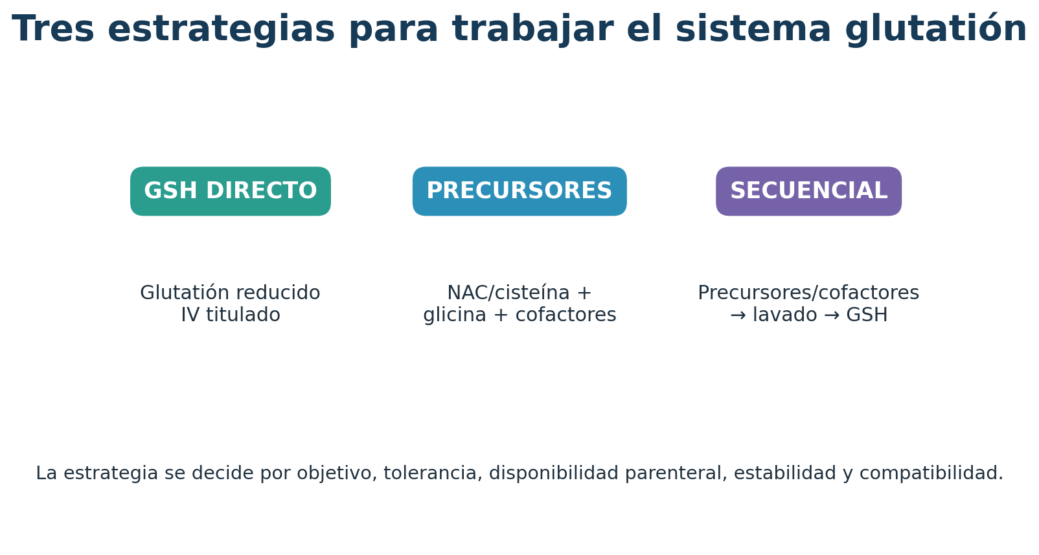
GLUTATIÓN
ESTRATEGIA
Glutatión: tres estrategias para trabajar el sistema
GSH directo, precursores o secuencial: la elección depende de objetivo, disponibilidad, estabilidad y tolerancia.

Slide 31
NAC / CISTEÍNA
NAC
N-acetilcisteína: por qué usar un precursor
NAC
CISTEÍNA
γ-GLUTAMILCISTEÍNA
GSH
VENTAJA
BENEFICIO
NO ES LO MISMO
Aporta cisteína, precursor frecuentemente limitante de la síntesis de GSH.
Estrategia indirecta para apoyar capacidad de síntesis endógena de glutatión.
NAC y GSH no son equivalentes farmacológicos; actúan en puntos diferentes.
Precursor ≠ producto final. La elección depende de si queremos aportar sustrato o GSH directamente.

Slide 32
NAC / CISTEÍNA
DOSIS
NAC: dosis, presentación y dilución
PRESENTACIÓN ACTUAL
RANGO DOCENTE DEL MATERIAL BASE
EJEMPLO
Acetylcysteine injection: 200 mg/mL (20%).
Es hiperosmolar y debe diluirse antes de uso IV.
1.000–5.000 mg en una solución portadora de aproximadamente 500 mL.
Este rango es off-label como “nutrient therapy”.
1.000 mg con 200 mg/mL
1.000 ÷ 200 = 5 mL
5.000 mg → 25 mL
La indicación aprobada de acetilcisteína IV es distinta; utilizar estos rangos solo como material académico dentro de protocolos validados.
DailyMed acetylcysteine injection: 200 mg/mL; solución hiperosmolar que requiere dilución.

Slide 33
NAC / CISTEÍNA
ESTABILIDAD
Cisteína: estabilidad, oxidación y precipitación
O₂ / TIEMPO
↓ SOLUBILIDAD
CISTEÍNA
CISTINA
PRECIPITADO
COMPATIBILIDAD
PREPARACIÓN
INSPECCIÓN
La mezcla puede ser compatible al inicio y perder estabilidad con el tiempo.
Reducir exposición a aire/luz y respetar condiciones del producto.
Turbidez, cristales o cambios visuales obligan a descartar/revaluar.
Estabilidad es una dimensión temporal: “se ve bien ahora” no significa “seguirá bien después”.

Slide 34
LEVOCARNITINA
LEVOCARNITINA
Levocarnitina: mecanismo bioenergético
ÁCIDO GRASO
ACIL-CoA
ACILCARNITINA
MATRIZ MITOCONDRIAL
β-OXIDACIÓN / ATP
ACCIÓN
BENEFICIO
USO EN FÓRMULA
Transporta grupos acilo de cadena larga hacia la mitocondria.
Facilitar oxidación de ácidos grasos y manejo de acil-CoA.
Componente dirigido de una arquitectura bioenergética.
No es “energizante”: actúa en el transporte mitocondrial de ácidos grasos.

Slide 35
LEVOCARNITINA
DOSIS
Levocarnitina: dosis, presentación y cálculo
PRESENTACIÓN
RANGO DOCENTE
EJEMPLOS
200 mg/mL
(1 g/5 mL)
Compatibilidad documentada con NaCl 0,9% y Ringer lactato en determinadas concentraciones.
500–2.000 mg por infusión.
En infusiones largas >500 mL, el material base refiere 3.000–5.000 mg.
500 mg → 2,5 mL
1.000 mg → 5 mL
2.000 mg → 10 mL
La levocarnitina sí tiene una presentación estandarizada de 200 mg/mL; el objetivo del ejercicio es traducir mg a mL y después validar compatibilidad.
DailyMed levocarnitine injection: 200 mg/mL; estabilidad descrita en NaCl 0,9% y Ringer lactato.

Slide 36
LEVOCARNITINA
FORMULACIÓN
Levocarnitina: dónde la pondría dentro de una fórmula
COMPLEJO B
+
Mg
+
LEVOCARNITINA
ARQUITECTURA BIOENERGÉTICA
B
Mg
Carnitina
Coenzimas para metabolismo de carbohidratos y aminoácidos
Mg-ATP y actividad enzimática
Entrada de ácidos grasos a la mitocondria
La sinergia se explica por rutas complementarias, no por sumar ingredientes “para energía”.

Slide 37
ARGININA
ARGININA
Arginina: mecanismo y punto de acción
ÓXIDO NÍTRICO
SINTASA
L-ARGININA
NO
ENDOTELIO
INMUNIDAD
NITRÓGENO
Vasodilatación y señalización vascular
NO como mediador de defensa y señalización
Ciclo de la urea y metabolismo nitrogenado
La arginina es un componente dirigido: se agrega por una razón endotelial/metabólica específica, no como base universal.

Slide 38
ARGININA
DOSIS
Arginina: dos escalas de dosis, dos contextos
TERAPIA NUTRICIONAL IV · MATERIAL BASE
USO METABÓLICO ESPECIALIZADO
Rango típico descrito:
100–500 mg
Debe entenderse como aporte dentro de una fórmula nutricional, no como dosis terapéutica para trastornos metabólicos.
La inyección de arginina también se utiliza en dosis mucho mayores en indicaciones específicas.
Material base: hasta 30 g en adultos en contextos metabólicos.
No trasladar esas dosis a “sueros wellness”.
La misma molécula puede tener escalas de dosis completamente distintas según indicación. Nunca extrapolar sin contexto.

Slide 39
ARGININA
FORMULACIÓN
Arginina: cuándo sí y cuándo no entra en la bolsa
SÍ TIENE SENTIDO CUANDO
NO ES BASE UNIVERSAL
PREGUNTA DE FORMULACIÓN
• el objetivo fisiológico incluye NO/endotelio
• existe una razón metabólica definida
• la dosis y formulación están justificadas
No se añade “porque mejora circulación” sin valorar presión arterial, fármacos, función renal/hepática y contexto vascular.
¿La arginina añade una vía fisiológica que falta en la fórmula o solo añade complejidad?
Un buen formulador sabe también qué molécula NO poner.

Slide 40
GLUTAMINA
GLUTAMINA
Glutamina: metabolismo, nitrógeno e inmunometabolismo
NITRÓGENO
INMUNIDAD
Principal transportador de nitrógeno entre tejidos
Combustible y precursor en células proliferativas
GLUTAMINA
ENTEROCITO
CATABOLISMO
Sustrato metabólico importante
Puede volverse condicionalmente esencial
El beneficio fisiológico es aportar sustrato nitrogenado/metabólico en contextos seleccionados, no “subir defensas”.

Slide 41
GLUTAMINA
DOSIS
Glutamina: dosis y disponibilidad parenteral
RANGO DOCENTE
EJEMPLO
REALIDAD DE PRODUCTO
Material base:
1.000–5.000 mg en 500 mL en terapia IV ambulatoria.
Dosis >20 g aparecen en infusiones hospitalarias largas de alto volumen.
Si una presentación autorizada tuviera 100 mg/mL:
1.000 mg = 10 mL
5.000 mg = 50 mL
La concentración REAL manda.
La disponibilidad de L-glutamina parenteral libre varía; en algunas jurisdicciones se utilizan dipeptidos estables en nutrición parenteral.
No asumir que “glutamina IV” es un producto universal.
En aminoácidos, la forma química disponible puede ser tan importante como la dosis teórica.

Slide 42
GLICINA
GLICINA
Glicina: por qué importa aunque no sea el “activo principal”
CREATINA
PURINAS
GLUTATIÓN
GLICINA
HEMO
COLÁGENO
NEUROTRANSMISIÓN
La glicina ilustra una idea clave: algunas moléculas se justifican como precursores o sustratos de red, no por un “efecto clínico” aislado.

Slide 43
ELECTROLITOS
KCl
Potasio: electrolito de alto riesgo, no “aditivo wellness”
PRESENTACIÓN CONCENTRADA
RANGO MICRONUTRICIONAL DEL MATERIAL BASE
SEGURIDAD
KCl 2 mEq/mL
≈149 mg KCl/mL
Osmolaridad extremadamente alta.
SIEMPRE diluir antes de infusión IV.
2–4 mEq en 250–500 mL, cuando exista justificación.
No se prescribe por costumbre: depende de K sérico, función renal y contexto.
• nunca IV directo
• verificar mezcla homogénea
• controlar velocidad
• riesgo arrítmico
• precaución renal
• evitar infiltración/extravasación
KCl concentrado nunca se administra sin dilución. Es un medicamento de alto riesgo.
DailyMed Potassium Chloride for Injection Concentrate: 2 mEq/mL; administrar por infusión solo después de dilución.

Slide 44
INTEGRACIÓN
Mapa de unidades: cada componente vive en una escala distinta
COMPONENTE | ESCALA | PRESENTACIÓN DE EJEMPLO | ERROR TÍPICO
Vitamina C | g / mg | 500 mg/mL | No convertir g→mg
MgSO₄ | mg / mEq | 500 mg/mL · 4,06 mEq/mL | Confundir sal con Mg elemental
Complejo B | mL / mg | composición variable | Tratar “1 ampolla” como unidad universal
B12 | µg | 100–1.000 µg/mL | Confundir µg con mg
Zinc | mg | 1 / 3 / 5 mg/mL | Exceso crónico y déficit de cobre
Selenio | µg | 60 µg/mL | Error ×1.000
GSH / NAC | mg–g | variable / 200 mg/mL NAC | No verificar producto
Potasio | mEq | 2 mEq/mL | Administrar concentrado
La seguridad empieza por reconocer la unidad dominante de cada biomolécula.

Slide 45
FORMULACIÓN REAL
MATRIZ
Matriz maestra de formulación
VARIABLE | PREGUNTA | DECISIÓN
Objetivo | ¿Qué función fisiológica quiero apoyar? | Redox / coenzimas / Mg-ATP / NO / etc.
Núcleo | ¿Cuál es la molécula principal? | Vit C / B / Mg / otro
Dosis | ¿Cuánto necesita este ejercicio/paciente? | mg, g, µg, mEq, g/kg
Presentación | ¿Qué concentración tengo? | mg/mL, µg/mL, mEq/mL
Volumen activo | ¿Cuántos mL cargo? | dosis ÷ concentración
Vehículo | ¿En qué medio lo diluyo? | compatibilidad + osmolaridad
Unión | ¿Misma bolsa o secuencial? | compatibilidad física/química/clínica
Velocidad | ¿En cuánto tiempo? | según producto/protocolo
Monitorización | ¿Qué debo vigilar? | SV, acceso, laboratorio, tolerancia
Esta matriz se repite para cada fórmula y para cada caso clínico.

Slide 46
FORMULACIÓN REAL
FÓRMULA A
Fórmula docente A: bioenergética con números
COMPONENTE | DOSIS DOCENTE | PRESENTACIÓN | VOLUMEN
Complejo B | 1 mL | composición ejemplo por mL | 1 mL
MgSO₄ | 1.000 mg | 500 mg/mL | 2 mL
Levocarnitina | 1.000 mg | 200 mg/mL | 5 mL
Volumen de activos = 1 + 2 + 5 = 8 mL
Ejercicio de vehículo: NaCl 0,9% 250 mL, sujeto a compatibilidad del complejo B específico y a protocolo local.
Ejemplo académico de cálculo y arquitectura, no receta universal.

Slide 47
FORMULACIÓN REAL
FÓRMULA A
¿Qué hace la bolsa bioenergética?
COMPLEJO B
MgSO₄
LEVOCARNITINA
Coenzimas para descarboxilación, FAD/FMN, NAD/NADP y CoA.
Aporta Mg para complejos Mg-ATP y múltiples enzimas.
Facilita entrada mitocondrial de ácidos grasos de cadena larga.
OBJETIVO
BIOENERGÉTICO
Sinergia = rutas complementarias. Si un componente no aporta una vía necesaria, puede sobrar.
La “beneficio” de la fórmula se explica por mecanismos, no por un nombre comercial del suero.

Slide 48
FORMULACIÓN REAL
FÓRMULA B
Fórmula docente B: inmunometabólica / redox
Paciente de ejercicio: 70 kg · objetivo de soporte redox/coenzimático
Vitamina C 0,1 g/kg × 70 kg = 7 g
7.000 mg ÷ 500 mg/mL = 14 mL
COMPONENTE | DOSIS DOCENTE | VOLUMEN
Vitamina C | 7 g | 14 mL
Complejo B | 1 mL | 1 mL
MgSO₄ | 1 g | 2 mL
Vehículo docente: NaCl 0,9% 500 mL, sujeto a compatibilidad/osmolaridad del producto real.
Ejercicio académico. El producto, el volumen y la vía final deben validarse antes de prescribir.

Slide 49
FORMULACIÓN REAL
SECUENCIA
Estrategia GSH: secuencia terapéutica, no “más ingredientes”
BOLSA REDOX
Vit C + B + Mg
LAVADO DE LÍNEA
GSH 500 mg
si objetivo antioxidante
MONITORIZAR
CUANDO TIENE LÓGICA
CUANDO NO
Objetivo antioxidante/reductor, producto validado y decisión clínica de separar por estabilidad o control.
Si el objetivo es vitamina C farmacológica oxidativa, el material base evita GSH/antioxidantes concomitantes en el mismo día.
Secuencial no significa “segunda opción”: puede ser la forma más racional de mantener objetivos y estabilidad.

Slide 50
CASO 1
CASO 1
Caso clínico 1: diseñar una fórmula bioenergética / inmunometabólica
PACIENTE
OBJETIVOS FISIOLÓGICOS
COMPONENTES CANDIDATOS
Varón, 42 años
Peso: 78 kg
Fatiga posentrenamiento y alta carga laboral
Sin enfermedad renal/cardiaca conocida
Creatinina 0,9 mg/dL
eGFR >90 mL/min/1,73m²
K 4,2 · Mg 1,8 mg/dL
SV estables
1. Coenzimas bioenergéticas
2. Mg-ATP
3. Transporte de ácidos grasos
4. Soporte redox moderado
No hay indicación de KCl ni oligoelementos “por costumbre”.
• Vitamina C 0,1 g/kg
• Complejo B 1 mL
• MgSO₄ 1 g
• Levocarnitina 1 g
Pregunta: ¿cuántos mL de cada uno y cómo los uniría?
Primero se justifican los componentes; después se calculan.

Slide 51
CASO 1
CÁLCULO
Caso 1: cálculo de dosis → volumen
COMPONENTE | DOSIS | PRESENTACIÓN | OPERACIÓN | mL
Vitamina C | 0,1 g/kg × 78 = 7,8 g | 500 mg/mL | 7.800 ÷ 500 | 15,6
Complejo B | 1 mL | composición ejemplo | — | 1,0
MgSO₄ | 1.000 mg | 500 mg/mL | 1.000 ÷ 500 | 2,0
Levocarnitina | 1.000 mg | 200 mg/mL | 1.000 ÷ 200 | 5,0
Volumen total de activos = 15,6 + 1 + 2 + 5 = 23,6 mL
Si se quiere un VOLUMEN FINAL exacto de 500 mL, debe definirse si se retira volumen del vehículo antes de añadir los activos.
Este detalle diferencia “meter ampollas en una bolsa” de formular una solución final.

Slide 52
CASO 1
RESOLUCIÓN
Caso 1: resolución completa de formulación
VARIABLE | DECISIÓN DOCENTE
Objetivo | Bioenergético + soporte redox moderado
Vehículo | NaCl 0,9% 500 mL como ejercicio; validar compatibilidad final
Activos | Vit C 7,8 g + B-complex 1 mL + MgSO₄ 1 g + levocarnitina 1 g
Volumen activo | 23,6 mL
Unión | Misma bolsa SOLO si compatibilidad del producto específico está validada
GSH | No obligatorio; si se decide por objetivo antioxidante, preferir secuencial
Velocidad | Definir por protocolo/productos y tolerancia; no copiar un tiempo universal
Monitorización | SV, acceso venoso, síntomas, tolerancia y documentación
La resolución final incluye también qué NO se administra: no KCl, no Zn/Se sin indicación, no GSH por rutina.

Slide 53
CASO 2
CASO 2
Caso clínico 2: vitamina C farmacológica — primero decidir si el paciente es candidato
PACIENTE
ANTES DE CALCULAR
RANGO DEL EJERCICIO
Mujer, 70 kg
Función renal conservada
Sin antecedente de litiasis por oxalato
G6PD normal documentada
Electrolitos sin alteraciones relevantes
Hidratación adecuada
Objetivo docente: protocolo farmacológico de vitamina C.
• G6PD
• creatinina/eGFR
• litiasis/oxalato
• hierro/sobrecarga según contexto
• hidratación
• acceso venoso
• método de glucosa si aplica
Elegimos 0,5 g/kg para practicar cálculo.
No es una dosis universal ni una indicación aprobada.
La pregunta es: ¿qué volumen de activo produce?
En alta dosis, la evaluación del candidato es parte de la formulación.

Slide 54
CASO 2
CÁLCULO
Caso 2: cálculo farmacológico por peso
0,5 g/kg × 70 kg = 35 g
35 g = 35.000 mg
35.000 mg ÷ 500 mg/mL = 70 mL de activo
LO QUE YA SABEMOS
LO QUE TODAVÍA FALTA
Dosis total: 35 g
Volumen de ascorbato 500 mg/mL: 70 mL
Vehículo · volumen final · osmolaridad · electrolitos · acceso · velocidad · compatibilidad · monitorización
El cálculo termina en 70 mL; la prescripción todavía NO está terminada.
Presentación de referencia: ascorbic acid injection 500 mg/mL; DailyMed 2026.

Slide 55
CASO 2
CIERRE
Caso 2: resolución redox y cierre de la clase
VARIABLE | DECISIÓN
Objetivo | Exposición farmacológica de vitamina C dentro de protocolo especializado
Activo | 35 g = 70 mL de producto 500 mg/mL
Vehículo / volumen | Definir mediante protocolo validado, osmolaridad, acceso y ficha técnica
Electrolitos | Solo si están justificados y protocolizados; no añadir por costumbre
GSH / antioxidantes | No concomitantes de rutina si el objetivo es oxidativo; considerar sesión distinta
Monitorización | Función renal, tolerancia, acceso, SV y parámetros del protocolo
Mensaje final | La fórmula correcta no es la que tiene más componentes: es la que tiene una razón para cada componente.
PACIENTE → OBJETIVO → COMPONENTE → DOSIS → mL → VEHÍCULO → UNIÓN → VELOCIDAD → MONITORIZACIÓN
Uso docente. Validar siempre ficha técnica, compatibilidad, preparación y normativa local antes de uso clínico.

